Slide 1
Производные растительных протеинов
Подготовила: Кельбуц Арина

Slide 2
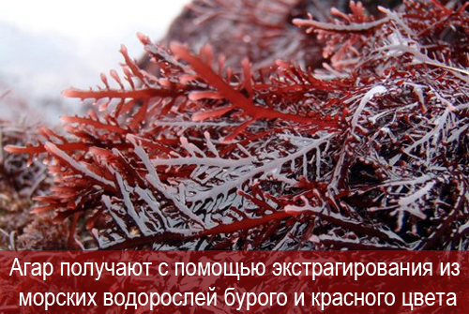
Агар (Agar, E406)
Агаром называют органический продукт, растительный заменитель желатина. Агар зарегистрирован как пищевая добавка, входит в группу стабилизаторов, имеет индекс Е406 согласно международной классификации.

Slide 3
Общая характеристика Е406
Агар известен в виде пластин или порошка желтовато-белого цвета, без вкуса и запаха, не растворяется в холодной воде. Для растворения вещества необходимо подогреть жидкость до 95-100 °С, при этом агар полностью растворится и по мере остывания превратится в прозрачную гелеобразную субстанцию. Если застывшую массу подогреть, она превратится в жидкость, и опять застынет при охлаждении (calorizator). В составе агара – вода, полисахариды и минеральные соли.
Агар практически не усваивается организмом человека и выводится через выделительную систему, вместе с шлаками и токсинами. Создает надолго чувство сытости. Поэтому часто используется в диетическом питании.

Slide 4
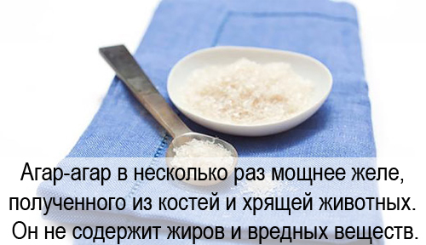
Польза и вред Е406
Агар не оказывает негативного воздействия на организм человека, более того, имеет свойство ускорять рост волос и улучшать их структуру, а также способствует ускорению заживления повреждений кожного покрова, вплоть до коллоидных рубцов.
Применение Е406
Основным применением агара является пищевая отрасль промышленности, где его добавляют при производстве кондитерских изделий: зефира и пастилы, мармелада, джемов и конфитюров, жевательных конфет, мороженого, как загуститель Е406 используется в супах и соусах, майонезе и сгущённом молоке.
Агар имеет низкую калорийность, поэтому добавку часто можно встретить в составе диабетических продуктов, а также овощных и фруктовых консервов, пива и некоторых видов напитков. 1 грамм агара заменяет 3-4 грамма желатина.

Slide 5
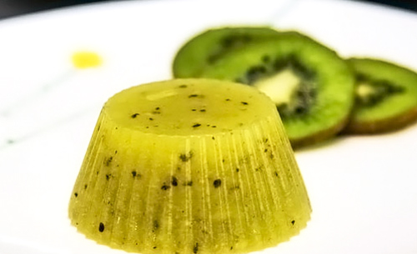
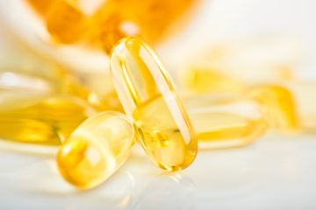
Помимо пищевой промышленности Е406 применяется в качестве ингредиента для многих видов лекарств, особенно слабительных, в микробиологии и химии, в качестве натурального загустителя – в косметологии и фармацевтике.
Агар как низкомолекулярное вещество способен глубоко проникать в кожу. Это свойство активно использует косметическая отрасль. Добавка входит в состав очищающих кремов, скрабов, лифтинг-масок и других средств по уходу.
Допустимая суточная норма потребления вещества не определена, агар считается безвредным веществом.
Notes:
https://calorizator.ru/addon/e4xx/e406

Slide 6
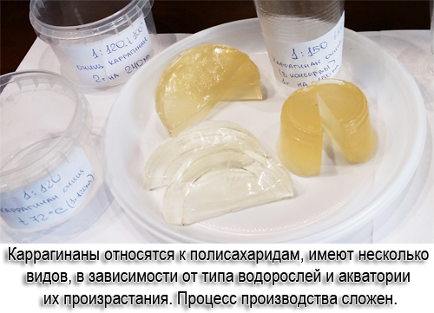
Каррагинан или карраген (Е407)
Каррагенан (пищевая добавка Е407) представляет собой полисахариды, получаемые из красных водорослей посредством щелочного выделения. В пищевой промышленности используется в качестве эмульгатора и загустителя.

Slide 7
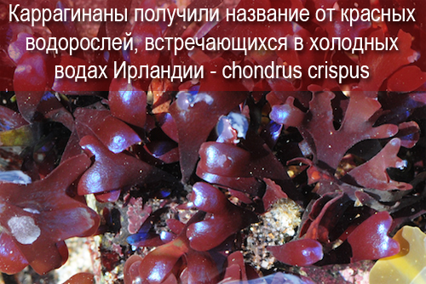
Общая характеристика Е407
Каррагинаны имеют несколько видов, в зависимости от типа водорослей и акватории их произрастания. Процесс производства каррагинанов достаточно сложен, применяется метод экстракции и затем многократная очистка и промывание продукта. Вещество представляет собой небольшие, разнообразной формы гранулы, обычно прозрачные или светло-коричневого цвета, без запаха и вкуса, хорошо растворимые в воде.

Slide 8
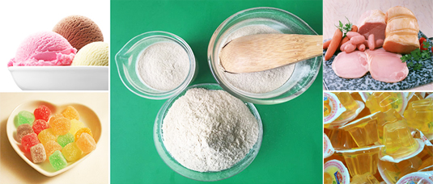
Польза и вред Е407
По неподтверждённым данным, каррагинаны обладают противовирусными и антиязвенными свойствами, якобы препятствуют возникновению злокачественных опухолей. Но, избыточное количество каррагинанов в организме человека может спровоцировать воспалительные процессы в желудочно-кишечном тракте.
Применение Каррагинанов
Основное применение пищевой добавки Е407 – гелеобразование и загустение продуктов питания – молочных и шоколадных смесей, сырных паст, взбитых сливок. Вещество выступает в качестве стабилизатора для производства мороженого, кондитерских муссов, а также изделий из сдобного теста. Надпись Е407 встречается на упаковках с консервированными овощами и мясными продуктами – для того, чтобы увеличить объём продуктов.
Notes:
https://calorizator.ru/addon/e4xx/e407

Slide 9


Slide 10
Арабиногалактан (Е 409)
Вытяжка из древесины лиственницы сохраняет целебные свойства при высоких и низких температурах, в щелочной и кислой среде. Концентрированный раствор имеет пониженную вязкость и может стабилизировать любые эмульсии. Это послужило толчком к созданию полезной пищевой добавки Е 409.

Slide 11
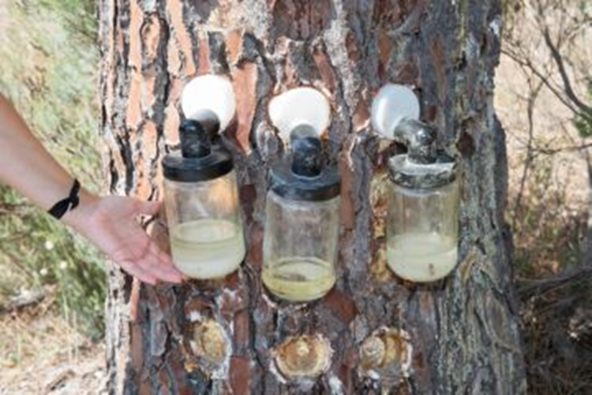
Пищевая добавка E 409 применяется как загуститель. В ряде технологических процессов играет роль стабилизатора консистенции и гелеобразователя.
Продуцентом является кора лиственницы. Обычно используют три вида: сибирская, западная и даурская. Их ядровая древесина может содержать от 15 до 35% арабиногалактана.
Получают продукт экстракцией измельченного сырья водой при температуре от 23 до 100ºC с последующим упариванием. Затем вещество осаждают спиртом или ацетоном, осветляют различными сорбентами (например, активированным углем), отфильтровывают и подвергают распылительной сушке.

Slide 12
Физико-химические свойства добавки E 409: гигроскопичность, способность растворяться в холодной и горячей воде, связывать жиры, образовывать эмульсии с пониженной вязкостью — позволяют использовать ее в технологии производства следующих продуктов:
хлеб, печенье, бисквиты и другие мучные изделия
зерновые хлопья для предотвращения заражения патогенными микроорганизмами, увеличения срока хранения;
соки, безалкогольные напитки для обеспечения однородной консистенции, обогащения биологически ценными пищевыми волокнами;
сливочное масло, маргарин для улучшения текстуры, повышения вязкости
кисломолочные продукты, обогащенные лакто- и бифидобактериями.
В составе БАДов способствует укреплению иммунитета. Входит в перечень рекомендованных для спортивного питания.

Slide 13
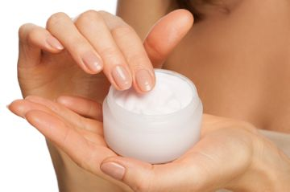
Пищевая добавка E 409 является одним из самых востребованных ингредиентов в косметологии.
Арабиногалактан как влагоудерживающий агент и эффективный эмульгатор входит в состав кремов, лосьонов, шампуней, гелей, солнцезащитных средств. Добавка глубоко проникает в кожу, улучшает ее питание на клеточном уровне, увлажняет, предупреждает шелушение и растрескивание.
Часто используют совместно с фруктовыми кислотами для усиления их действия и предотвращения раздражения и покраснения кожи.
Несмотря на очевидную пользу арабиногалактана, его применение как биологически активной добавки не должно превышать 10–20 г в сутки

